Slide 1
Творчество Эдварда Грига
АКМУЛЛИНСКАЯ ОЛИМПИАДА
Дистанционная олимпиада по музыке 1-4 классы
1 тур 2018-2019 уч. год
Выполнила ученица 2В класса
МБОУ СОШ №7 г. Туймазы
Гиматова Алина

Slide 2
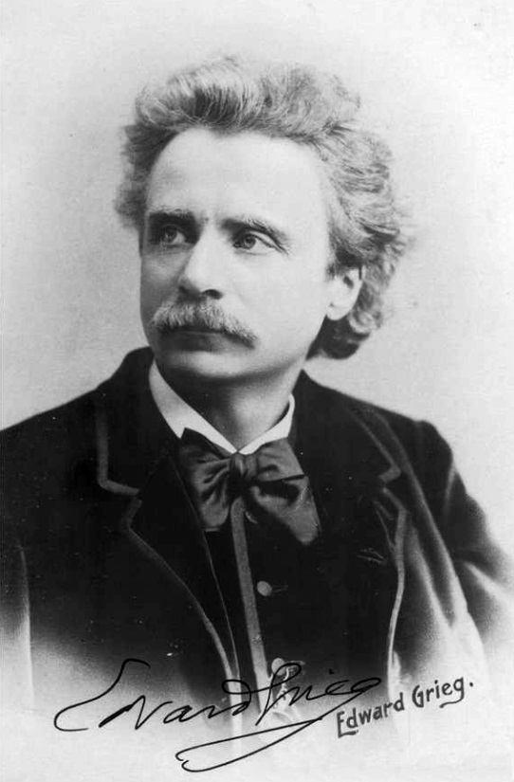
Творчество Эдварда Грига
Эдвард Хагеруп Григ (1843—1907) — норвежский композитор периода романтизма, музыкальный деятель, пианист, дирижёр. Творчество Грига формировалось под воздействием норвежской народной культуры.
Эдвард Григ - композитор, живший в северной стране Норвегии, где очень красива природа. Норвегия - это страна диких скал, густых лесов, узких извилистых морских заливов-фьордов. Издавна норвежский народ населил леса и горы фантастическими существами, добрыми и злыми духами: гномами, эльфами, кобольдами, троллями, сочинил множество прекрасных сказок.
Эдвард Григ очень любил природу и сказки, любил мечтать и фантазировать.
В своих музыкальных произведениях он отразил образы природы, народные сказания родной страны.

Slide 3
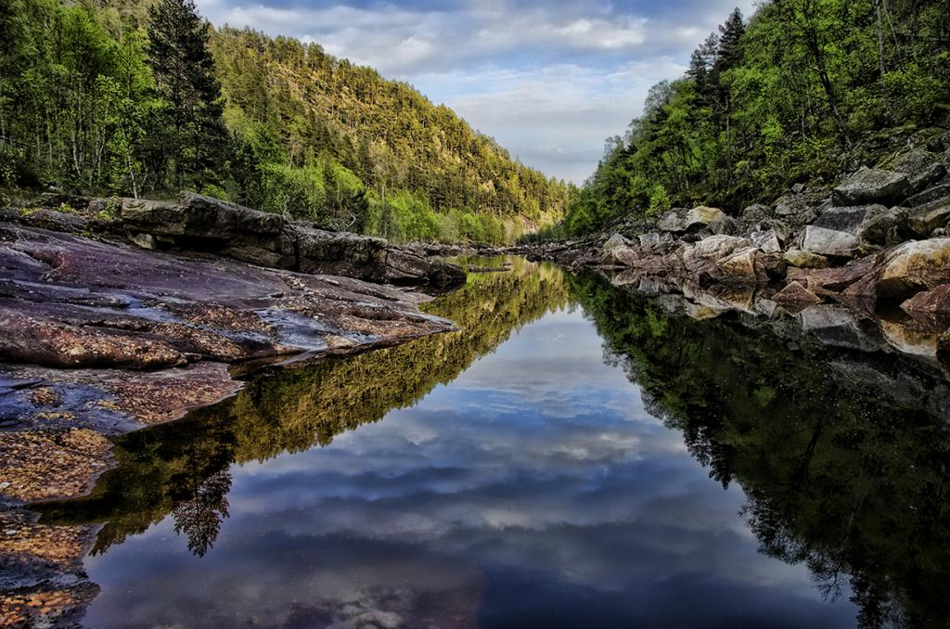
Творчество Эдварда Грига
Большое значение имела дружба Грига с поэтом и драматургом Б.Бьёрнсоном, по произведениям которого Григ создал ряд музыкально-сценических сочинений.
Творчество Грига, виднейшего представителя норвежской композиторской школы, впитавшее влияния немецкого романтизма,
глубоко национально. В ряде произведений воплотились образы народных легенд и сказаний.
Григ обрабатывал норвежские народные мелодии. Под воздействием норвежского фольклора сложились характерные для Грига стилистические приёмы и особенности гармонии и ритмики. Творчество Грига составило эпоху в развитии норвежского искусства.

Slide 4
«Пер Гюнт»
Я прослушала три произведения известного норвежского композитора Эдварда Грига.
Это «Утро» и «В пещере горного короля» из сюиты «Пер Гюнт» и «Шествие гномов» из «Лирических пьес».
Музыкальное сопровождение к театральному спектаклю, а впоследствии и две сюиты «Пер Гюнт» по праву входят в золотую коллекцию шедевров мирового искусства. Сотрудничество известного поэта и драматурга Генрика Ибсена с Эдвардом Григом принесло миру не только удивительную постановку, но и превосходную музыку.
Музыка к спектаклю «Пер Гюнт» отличается колористичностью и красочностью. Отдельные номера, которые вошли в сюиты, представляют собой законченные музыкальные композиции. В каждом номере передается продуманная до мелочей атмосфера, композитор сумел проиллюстрировать самобытность других стран, использовав ряд профессиональных приемов, характерных для музыки иных национальностей.
На сегодняшний день музыка не теряет собственной актуальности, она по-прежнему отражает национальный норвежский колорит, свойственный творчеству Эдварда Грига.

Slide 5
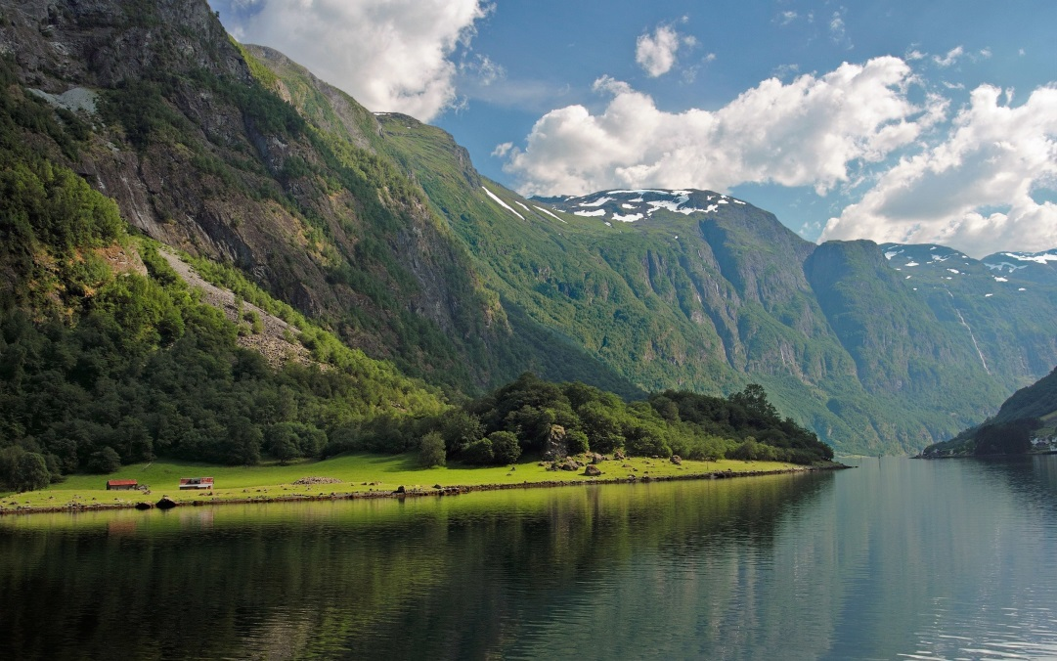
«Лирические пьесы»
Лирические пьесы отражают тему родины, которую Григ так любил и почитал. Жизненные впечатления, овеянные лиризмом, живым чувством автора — смысл лирических произведений композитора.
Особенности стиля «Лирических пьес» и их содержание разнообразны. Очень многим пьесам свойственны предельный лаконизм, скупые и точные штрихи миниатюры; но в некоторых пьесах обнаруживается стремление к картинности, широкой, контрастной композиции. В одних пьесах слышна
тонкость камерного стиля, другие сверкают яркими красками, впечатляют виртуозным блеском концертности.
«Лирические пьесы» отличаются жанровой разнохарактерностью: элегия и ноктюрн, колыбельная и вальс, песня и ариетта. Очень часто Эдвард Григ обращается к жанрам норвежской народной музыки

Slide 6
«Утро»
"Утро" Грига - один из лучших образцов пасторальной музыки. На протяжении пьесы мотив неоднократно повторяется и варьируется. Композитор умело использует регистровые и тембровые краски, приемы звукоизобразительности. Музыка рисует картину постепенного пробуждения природы - солнце, прорывающееся сквозь облака, нежное щебетание птиц, шелест ветра в листве, журчание прозрачного родника.
Этой пьесой-пейзажем начинается первая сюита. В спектакле она звучала как воспоминание Пера о родине.
Мелодия, напоминающая незатейливый пастуший наигрыш, спокойна и светла, передаёт не только краски рассвета, но и то душевное настроение, которое возникает при виде восходящего
солнца. В ней ощущается состояние покоя и безмятежности. Музыка рисует картину постепенного пробуждения природы – солнце, прорывающееся сквозь облака, нежное щебетание птиц, шелест ветра в листве, журчание прозрачного родника.
К указанию темпа автор добавил слово «pastorale»,что значит «пасторальный», то есть «пастушеский». «Пасторальными» называются произведения, изображающие картины природы, сцены сельской жизни. Тембры духовых инструментов - флейт и гобоев, солирующих в пьесе, - напоминают звучание пастушьей свирели, а валторна звучит как охотничий рог.

Slide 7
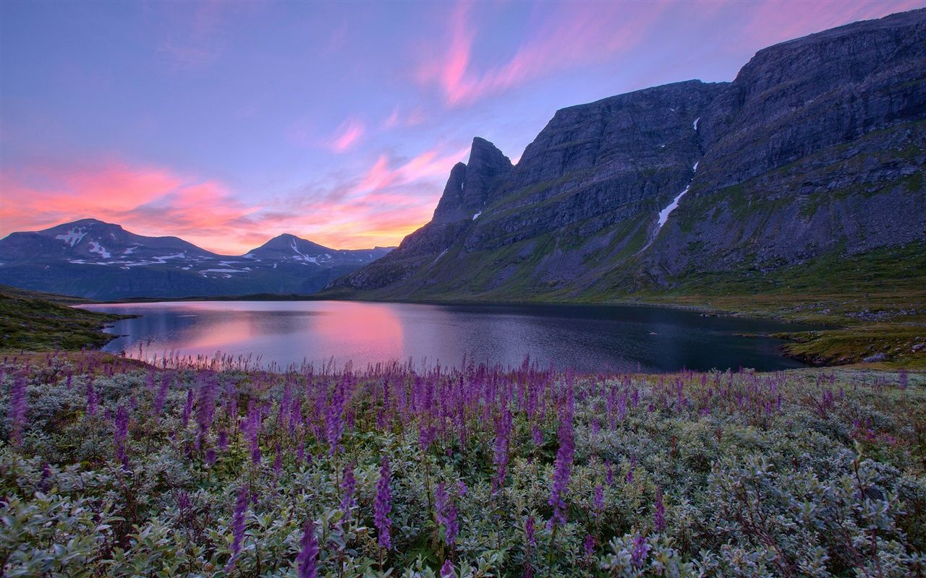
«Утро»
Вслушаемся в развитие темы «Утра». Растёт звучность от piano к forte, в музыкальную ткань включаются все новые инструменты. Звучание становится мощным и ярким. Особенно красочна середина пьесы. Будто под лучами восходящего солнца из предутренней мглы все ярче проступают очертания и цвета предметов. Эту картину композитор нарисовал с помощью гармонии. Каждый раз тема как бы заново «расцветает».
Так возникает в музыке картина рассвета. В центре среднего раздела мелодия исчезает, уступая место гармонии, красочным и смелым сочетаниям аккордов. Их живописная смена создаёт впечатление разгорания красок северного пейзажа. Эти «рассветные» модуляции - кульминация пьесы «Утро». Здесь звучит весь оркестр fortissimo. Затем звучность постепенно ослабевает, становясь вновь ясной и прозрачной. В последний раз пропела мелодию флейта, затихли аккорды.
Пьеса «Утро» - не только картина природы. Музыка никогда не ограничивается изображением каких-либо явлений жизни. Всегда в ней выражены чувства человека, его мысли и переживания. И в этой пьесе передано пробуждение восторга в душе человека, его восхищение красотой природы.

Slide 8
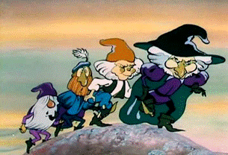
«Шествие гномов»
Марш необычный, сказочный. Слышны внезапные, неожиданные акценты, прыжки, ужимки, будто гномы прихрамывают, ковыляют, даже подтанцовывают. Прислушайтесь, эта музыка похожа не только на марш, но и на фантастический танец.
Пьеса состоит из трёх, отчётливо различаемых частей. Начальный и заключительный разделы пьесы по звучанию совпадают. А средний раздел значительно отличается от них.
Начальный раздел. Пьеса Грига «Шествие гномов» изображает причудливый марш гномов, которые двигаются пёстрой, шумной толпой, прыгая и приплясывая на ходу.
Постепенно шум и свист умолкают, шествие удаляется, последние гномы исчезают...
Начинается средний раздел пьесы. Здесь характер музыки резко меняется: звучит мягкая, спокойная, по-народному простая и выразительная мелодия.
Нежный, лирический напев этой сельской песни воскрешает в нашем воображении картины норвежской природы: чистое, как кристалл, горное озеро, скалы, отражённые в его холодных водах, прибрежный тёмный еловый бор. Но эта картина представляется нам недолго. Полная безмятежного покоя песня скоро кончается, её сменяют лёгкие, порхающие звуки, образующие подвижные, взлетающие вверх пассажи. Кажется, будто мимо нас проносится лёгкий рой воздушных эльфов, а может быть, это причудливое, игривое порхание бабочек, носящихся от цветка к цветку?
Музыка начала средней части повторяется ещё раз на несколько ступеней выше (в другом, более высоком регистре), что сообщает всей этой части ещё более прозрачный, лёгкий, какой-то невесомый характер.

Slide 9
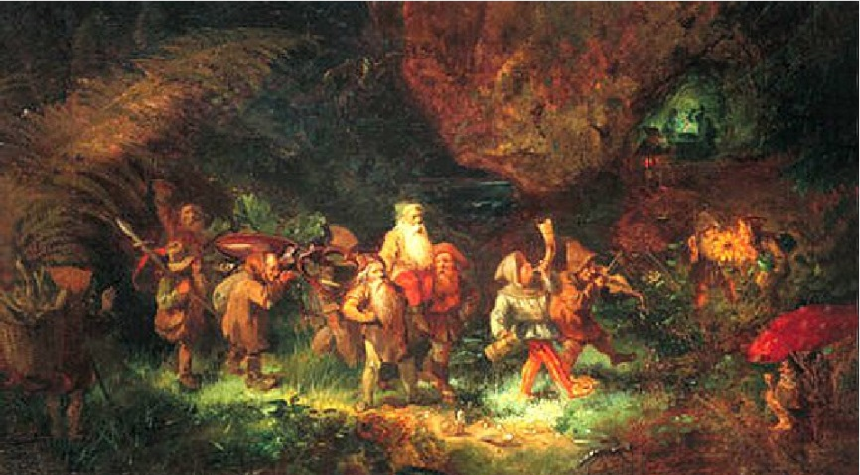
«Шествие гномов»
Заключительный раздел пьесы является повторением первой (реприза). Исчезает картина норвежского пейзажа, снова музыка воссоздаёт фантастический танец-шествие гномов. И на этот раз шествие постепенно приближается, музыка становится громче и громче, слышится шум, топот, свист... - но потом всё постепенно успокаивается и стихает: гномы удаляются и, наконец, совсем скрываются вдали...
В конце пьесы, когда звучность затихает, гномы удаляются, внезапно раздаются два громких, сердитых возгласа, жёсткие, угрожающие аккорды заканчивают эту сказочную пьесу.
«Шествие гномов» — один из великолепных образцов музыкальной фантастики Грига. В контрастной композиции пьесы противопоставлены друг другу причудливость сказочного мира, подземного царства троллей и чарующая красота, ясность природы. Пьеса написана в трехчастной форме. Крайние части отличаются яркой динамичностью: в стремительном движении мелькают фантастические очертания «шествия». Музыкальные средства крайне скупы: моторная ритмика и на её фоне прихотливый и резкий узор метрических акцентов, синкопа; сжатые в тонической гармонии хроматизмы и разбросанные, жестко звучащие большие септаккорды; «стучащая» мелодия и резкие «свистящие» мелодические фигурки; динамические контрасты между двумя предложениями периода и широкие лиги нарастания и спада звучности. Образ средней части открывается слушателю лишь после того, как исчезли фантастические видения. Светлое звучание темы, простой по структуре, ассоциируется со звучанием народной мелодии. Чистый, ясный строй её отразился в простоте и строгости гармонического склада (чередование мажорной тоники и её параллели).

Slide 10
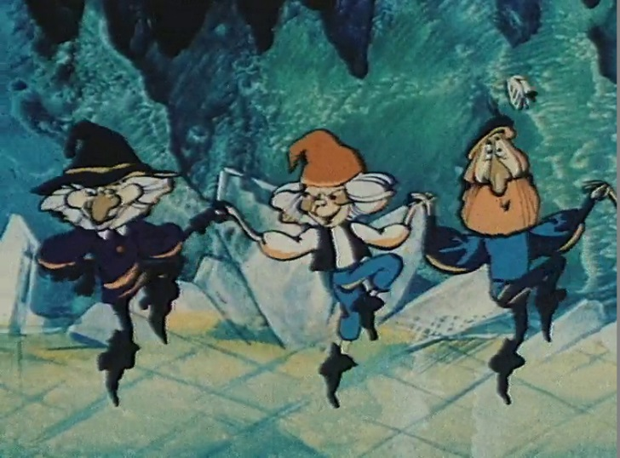
«В пещере горного короля»
Мрачное царство Доврского деда озвучено в тембрах низких струнных и фагота. Постепенно звучность приобретает все большую насыщенность и динамику. Мелодия немного примитивна, напоминает смесь шотландских мотивов и марша. С каждым тактом он набирает обороты, что приводит к кульминационному построению. Весь оркестр грохочет и поражает мощью и величественной полнотой звучания. Изумительна оркестровка. Особенно выделяются ударные инструменты, создающие не только ритмическую поступь, но и динамическую лавину, завершающую первую сюиту.
Пер Гюнт попадает в пещеру - во дворец короля гор. В тронном зале собираются придворные горного короля - тролли, кобольды, гномы, чтобы праздновать свадьбу своей принцессы с Пером (тролли, кобольды, гномы - сказочные существа в норвежском фольклоре).
Музыка Грига образно и ярко рисует фантастическое шествие. В основе пьесы - всего одна тема в характере сказочного марша.
Она несколько раз повторяется, оставаясь неизменной. Зато композитор каждый раз варьирует ее сопровождение.
После тихого загадочного зова валторны начинается тема троллей. Она звучит pianissimo, настороженно и невесомо. Легкие штрихи pizzicato струнных, перенесённых в низкий регистр, изображают крадущиеся шаги троллей. Музыка фантастична, загадочна, таинственна.

Slide 11
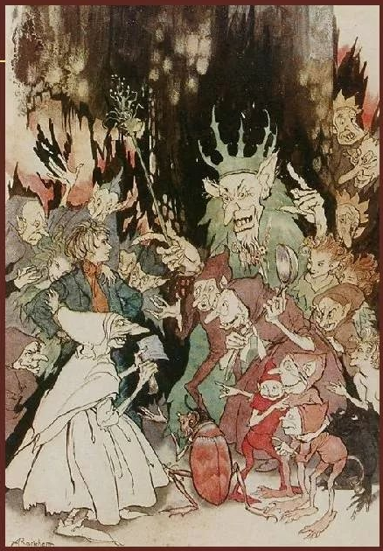
«В пещере горного короля»
Вначале тема марша звучит в самом низком регистре, настороженно и таинственно. Постепенно мелодия переносится все выше, а сопровождение начинает варьироваться. Появляются более мелкие длительности, они вносят в движение некоторую суетливость. Звучность усиливается. Вступает весь оркестр. Ускоряется темп - к концу он становится очень быстрым. И кажется, будто сказочные обитатели пещеры, точно подгоняемые неведомой силой, завертелись в стремительном вихре.
Внезапно все прерывается резкими аккордами. Еще дважды мелодия пытается возобновить свой бег. Но настойчивые аккорды с взлетающими форшлагами, словно повелительные жесты пещерного владыки, прекращают шествие. Мираж сказочной картины мгновенно исчезает.

Slide 12
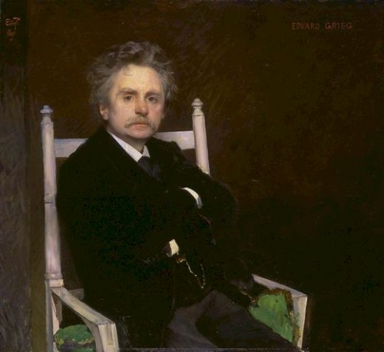
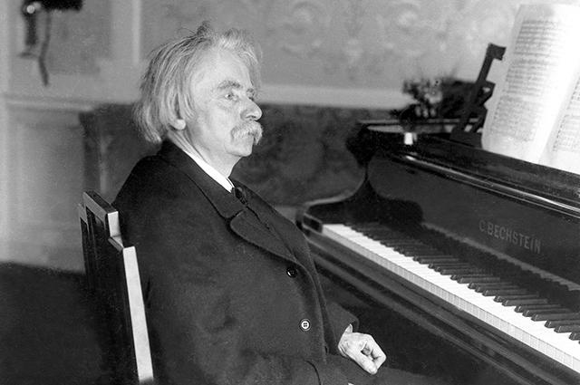
Вывод
Эдвард Григ – один из самых значительных композиторов Норвегии, основатель ее национальной музыкальной школы.
В своих произведениях композитор воспел красоту природы родной Норвегии, нарисовал причудливые сказочные образы.
Больше века назад жил и творил великий норвежский композитор Эдвард Григ. Но искусство его по-прежнему волнует миллионы людей. И сегодня творчество Эдварда Грига высокого почитаемо. Его сочинения исполняют во всем мире, музыка Грига востребована. Пьесы Грига используются в различных художественных и культурных мероприятиях.
Мне очень понравились прослушанные пьесы.

Slide 13
Спасибо за внимание

